Slide 1
UNIVERSIDADE FEDERAL DE PELOTAS Faculdade de Medicina Departamento de Medicina Social Curso de Especialização em Saúde da Família - UnaSUS
Melhoria na Atenção a Saúde do Idoso na Estratégia de Saúde da Família Roberto Binato em Santa Maria-RS
Tiarles da Silva Maia
Orientadora Lenise Menezes Seerig
Pelotas 2015

Slide 2
Introdução
Envelhecimento da população é uma realidade nos países em desenvolvimento;
Estima-se que em 2050 população idosa será maior que a soma de crianças e jovens até 15 anos;
Atenção Básica deve ser a porta de entrada para estes usuários no Sistema de Saúde.
Fonte: Ministério da Saúde 2006 – Envelhecimento e Saúde da Pessoa Idosa

Slide 3
Santa Maria RS
274.838 mil habitantes (IBGE 2014)
5ª mais populosa do estado
Economia baseada na Prestação de Serviços
Saúde: 13 Unidades ESF; 18 Unidades Básicas; 1 Nasf; 4 Pronto Atendimentos; 3 CAPS ; 2 Hospitais Terciários (1-SUS); 6 Secundários (2-SUS)

Slide 4
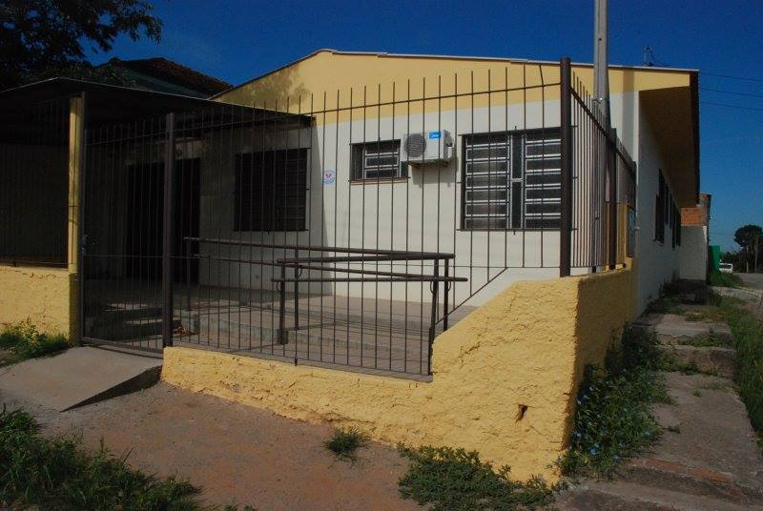
ESF Roberto Binato
Transformada em ESF há 11 anos
População Estimada: 18.000 usuários
Bairros: Vila Caramelo, Prado e Jockey Clube
2 Equipes: 2 Médicos, 2 Enfermeiras, 1 Recepcionista, 1 Serviços Gerais, 1 Dentista, 1 Auxiliar em Saúde Bucal e 13 Agentes Comunitários de Saúde
Parceria com a Universidade Franciscana

Slide 5
Situação Antes da Intervenção
Até o final de 2014 contava a unidade com agendas para Hiperdia, Pré-Natal e Puericultura, sem atendimento específico ao idoso.
Inexistência de busca ativa, agendamento, cadastro..
Sem Roteiro de Consulta Estruturado
Não segue os protocolos do Ministério da Saúde

Slide 6
Objetivo
Melhorar a atenção à saúde do idoso na Estratégia de Saúde da Família Roberto Binato, no município de Santa Maria-RS (número estimado de 2457 idosos)

Slide 7
Metodologia
Duração de 3 meses
Base teórica: Ministério da Saúde 2006 – Envelhecimento e Saúde da Pessoa Idosa
Cadastro na Ficha-espelho
Criação de Agenda específica para o idoso
Capacitações com a equipe
Estrutura física da unidade para atendimentos

Slide 8
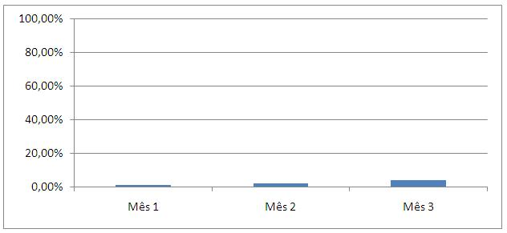
Objetivo 1: Ampliar a cobertura do Programa de Saúde do Idoso
Meta 1.1: Ampliar a cobertura de atenção à saúde do idoso da área da unidade de saúde para 20%.
-Mês 1: 28(1,1%), Mês 2: 43(1,8%) e Mês 3: 91(3,7%)
Cobertura do programa de atenção à saúde do idoso na ESF Roberto Binato

Slide 9
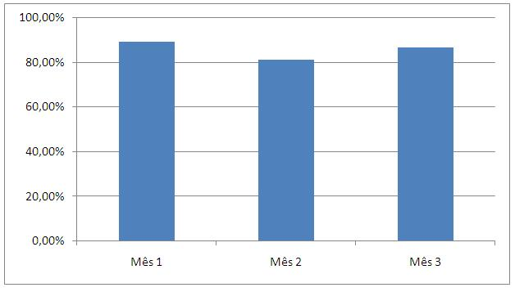
Objetivo 2: Ampliar a qualidade do Programa de Saúde do Idoso
Meta 2.1 Realizar Avaliação Multidimensional Rápida de 100% dos idosos em acompanhamento, utilizando como modelo a proposta de avaliação do Ministério da Saúde.
-Mês 1: 25(89,3%), Mês 2: 42(81,4%) e Mês 3: 87(86,8%)
Proporção de idosos com avaliação multidimensional rápida em dia na ESF Roberto Binato

Slide 10
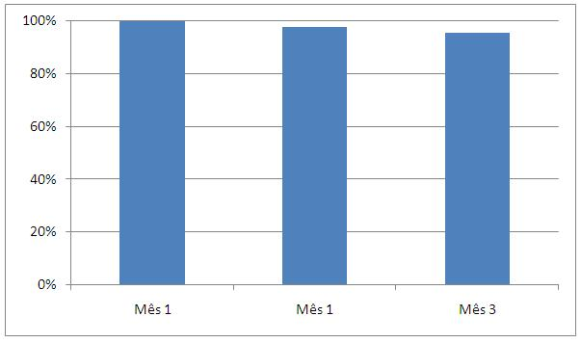
Objetivo 2: Ampliar a qualidade do Programa de Saúde do Idoso
Meta 2.2 Realizar exame clínico apropriado em 100% dos usuários em acompanhamento, incluindo exame físico dos pés, com palpação do pulso tibial posterior e pedioso e medida da sensibilidade a cada 3 meses para diabéticos.
-Mês 1: 29(100%), Mês 2: 42(97,7%) e Mês 3: 87(95,3%)
Proporção de idosos com exame clínico em dia na ESF Roberto Binato

Slide 11
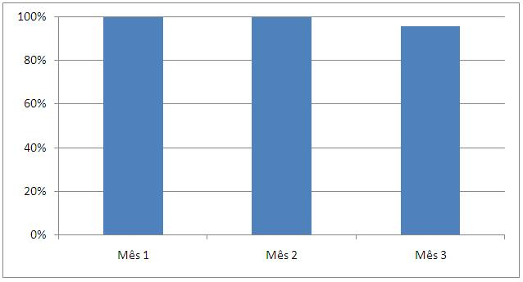
Objetivo 2: Ampliar a qualidade do Programa de Saúde do Idoso
Meta 2.3 Realizar a solicitação de exames complementares periódicos em 100% dos idosos hipertensos e/ou diabéticos em acompanhamento.
-Mês 1: 23(100%), Mês 2: 34(100%) e Mês 3: 69(95,7%)
Proporção de idosos com solicitação de exames complementares em dia
na ESF Roberto Binato

Slide 12
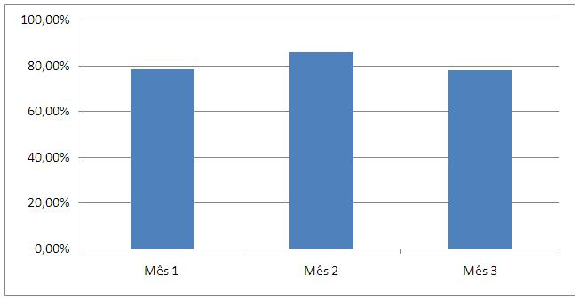
Objetivo 2: Ampliar a qualidade do Programa de Saúde do Idoso
Meta 2.4 Priorizar a prescrição de medicamentos da Farmácia Popular a 100% dos idosos atendidos.
-Mês 1: 22(78,6%), Mês 2: 37(86%) e Mês 3: 71(78%)
Proporção de idosos com medicação prescrita pela farmácia popular na ESF Roberto Binato

Slide 13
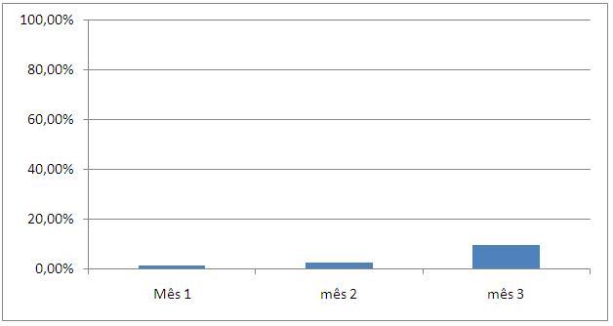
Objetivo 2: Ampliar a qualidade do Programa de Saúde do Idoso
Meta 2.5 Cadastrar 20% dos idosos acamados ou com problemas de locomoção.
-Mês 1: 03(1,5%), Mês 2: 05(2,6%) e Mês 3: 19(9,7%)
Proporção de idosos acamados ou com problemas de locomoção cadastrados na ESF Roberto Binato

Slide 14
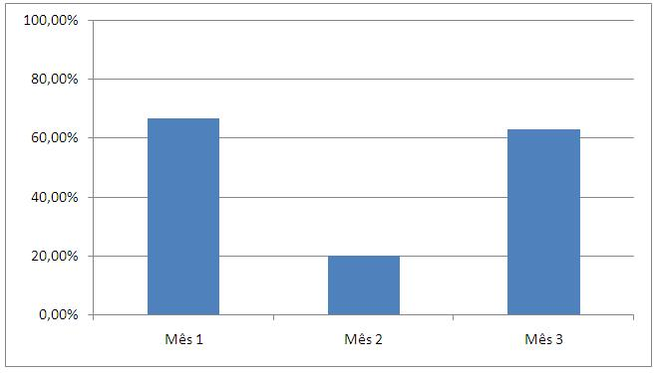
Objetivo 2: Ampliar a qualidade do Programa de Saúde do Idoso
Meta 2.6 Realizar visita domiciliar a 100% dos idosos acamados ou com problemas de locomoção cadastrados.
-Mês 1: 02(66,7%), Mês 2: 01(20%) e Mês 3: 12(63,2%)
Proporção de idosos acamados ou com problemas de locomoção que receberam visita na ESF Roberto Binato

Slide 15
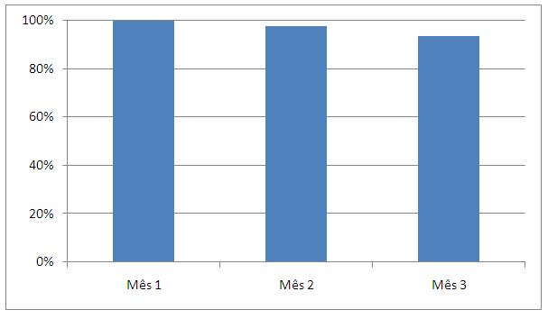
Objetivo 2: Ampliar a qualidade do Programa de Saúde do Idoso
Meta 2.7 Rastrear 100% dos idosos para Hipertensão Arterial Sistêmica (HAS)
-Mês 1: 28(100%), Mês 2: 42(97,7%) e Mês 3: 85(93,4%)
Proporção de Idosos a verificação da pressão arterial na última consulta na ESF Roberto Binato

Slide 16
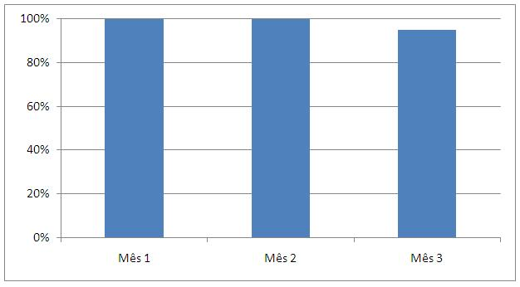
Objetivo 2: Ampliar a qualidade do Programa de Saúde do Idoso
Meta 2.8 Rastrear 100% dos idosos com pressão arterial sustentada maior que 135/80 mmHg para Diabetes Mellitus (DM)
-Mês 1: 17(100%), Mês 2: 22(100%) e Mês 3: 39(95,1%)
Proporção de Idosos hipertensos rastreados para o diabetes na ESF Roberto Binato

Slide 17
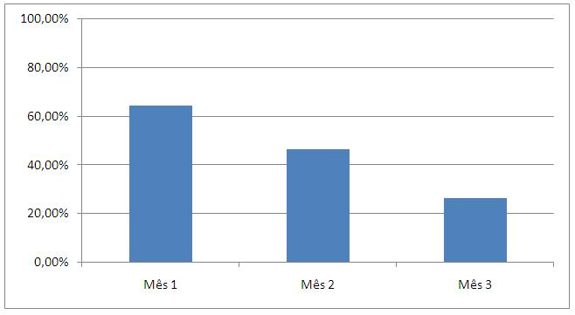
Objetivo 2: Ampliar a qualidade do Programa de Saúde do Idoso
Meta 2.9 Realizar avaliação da necessidade de atendimento odontológico em 100% dos idosos.
-Mês 1: 18(64,8%), Mês 2: 20(46,5%) e Mês 3: 24(26,4%)
Proporção de Idosos com avaliação de necessidade de atendimento odontológico na ESF Roberto Binato

Slide 18
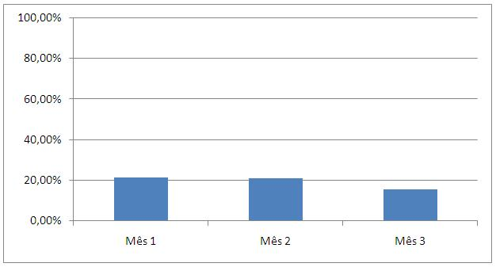
Objetivo 2: Ampliar a qualidade do Programa de Saúde do Idoso
Meta 2.10 Realizar a primeira consulta odontológica para 100% dos idosos.
-Mês 1: 06(21,4%), Mês 2: 09(20,9%) e Mês 3: 14(15,4%)
Proporção de Idosos com primeira consulta odontológica programática em dia na ESF Roberto Binato

Slide 19
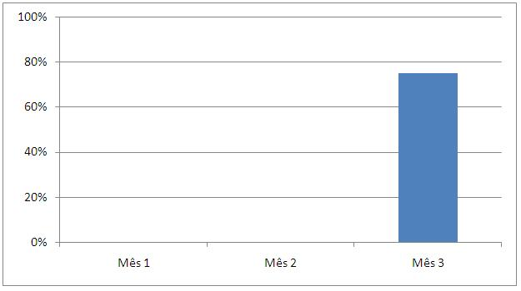
Objetivo 3: Ampliar a adesão do Programa de Saúde do Idoso
Meta 3.1 Buscar 100% dos idosos faltosos consultas programadas
-Mês 1 e 2: 0 (0%) e Mês 3: 03(75%)
Proporção de idosos faltosos que receberam busca ativa na ESF Roberto Binato

Slide 20
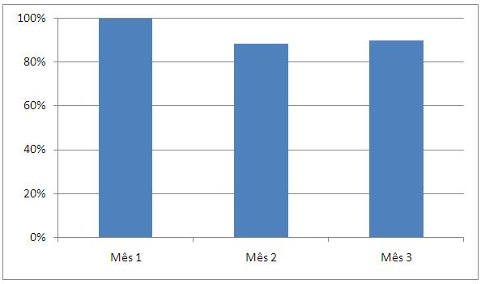
Objetivo 4: Ampliar o registro do Programa de Saúde do Idoso
Meta 4.1 Manter registro específico de 100% das pessoas idosas cadastradas
-Mês 1: 28(100%), Mês 2: 38(88,4%) e Mês 3: 82(90,1%)
Proporção de idosos com registro na ficha-espelho em dia ESF Roberto Binato

Slide 21
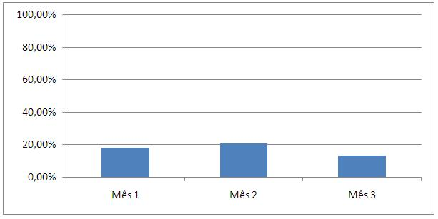
Objetivo 4: Ampliar o registro do Programa de Saúde do Idoso
Meta 4.2 Distribuir a Caderneta de Saúde da Pessoa Idosa a 100% dos idosos cadastrados
-Mês 1: 05(17,9%), Mês 2: 09(20,9%) e Mês 3: 12(13,2%)
Proporção de idosos com caderneta de saúde da pessoa idosa na ESF Roberto Binato

Slide 22
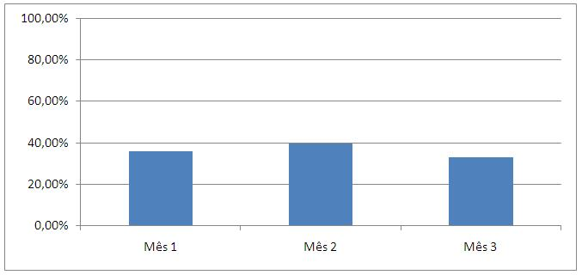
Objetivo 5: Ampliar a avaliação de risco no Programa de Saúde do Idoso
Meta 5.1 Rastrear 100% das pessoas idosas cadastradas para risco de morbimortalidade
-Mês 1: 10(35,7%), Mês 2: 17(39,5%) e Mês 3: 30(33%)
Proporção de idosos com avaliação de risco para morbimortalidade em dia na ESF Roberto Binato

Slide 23
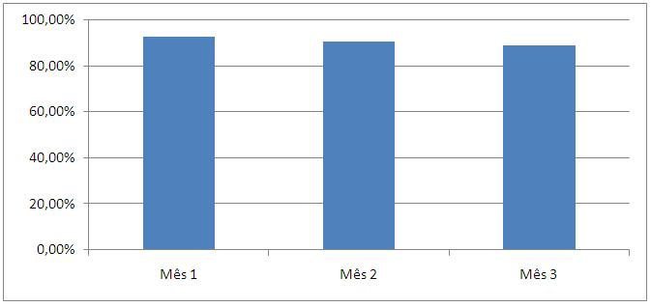
Objetivo 5: Ampliar a avaliação de risco no Programa de Saúde do Idoso
Meta 5.2 Investigar a presença de indicadores de fragilização na velhice em 100% das pessoas idosas cadastradas
-Mês 1: 26(92,9%), Mês 2: 39(90,7%) e Mês 3: 81(89%)
Proporção de idosos com avaliação da fragilização da velhice em dia na ESF Roberto Binato

Slide 24
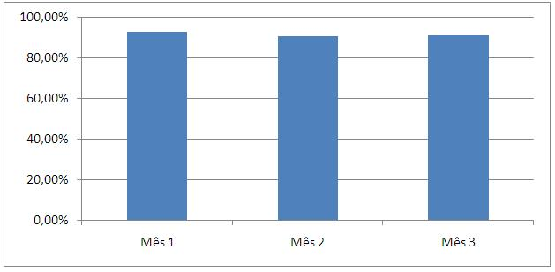
Objetivo 5: Ampliar a avaliação de risco no Programa de Saúde do Idoso
Meta 5.3 Avaliar a rede social de 100% dos idosos cadastrados
-Mês 1: 26(92,9%), Mês 2: 39(90,7%) e Mês 3: 83(91,2%)
Proporção de idosos com avaliação da rede social em dia na ESF Roberto Binato

Slide 25
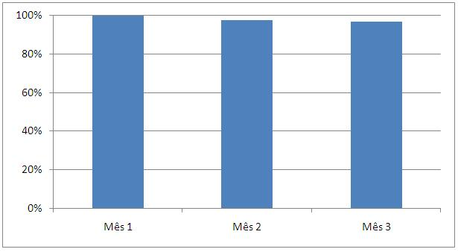
Objetivo 6: Ampliar a Promoção de Saúde do Programa de Saúde do Idoso
Meta 6.1 Buscar Garantir orientação nutricional para hábitos alimentares saudáveis a 100% das pessoas idosas
-Mês 1: 28(100%), Mês 2: 42(97,7%) e Mês 3: 88(96,7%)
Proporção de idosos que receberam orientação nutricional na ESF Roberto Binato

Slide 26
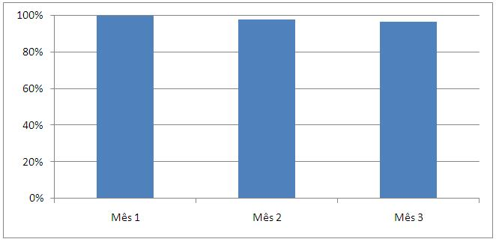
Objetivo 6: Ampliar a Promoção de Saúde do Programa de Saúde do Idoso
Meta 6.2 Garantir orientação para a prática regular de atividade física 100% dos idosos
-Mês 1: 28(100%), Mês 2: 42(97,7%) e Mês 3: 88(96,7%)
Proporção de idosos que receberam orientação para atividade física na ESF Roberto Binato

Slide 27
Objetivo 6: Ampliar a Promoção de Saúde do Programa de Saúde do Idoso
Meta 6.3 Garantir orientações sobre higiene bucal para 100% dos idosos cadastrados
-Mês 1: 6(100%), Mês 2: 9(100%) e Mês 3: 14(100%)

Slide 28
Discussão
Melhora na qualidade do atendimento
Agenda do idoso
Aprimoramento nos registros
Capacitação profissional
Foco na prevenção

Slide 29
Reflexão sobre o processo de aprendizagem
Qualificação profissional
Reflexões sobre processos de trabalho
Capacidade de mensurar resultados
Possibilidade de repetir ação em saúde ou iniciar outra

Slide 30
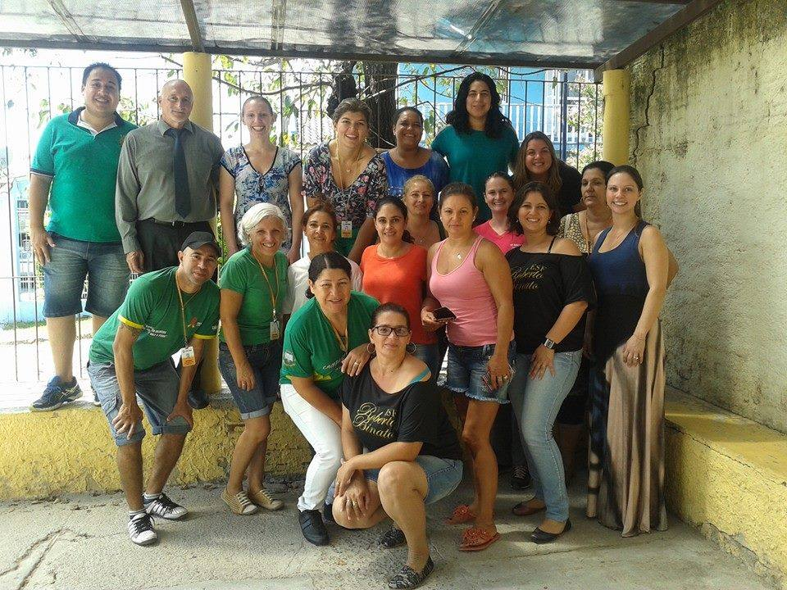
Muito Obrigado

